Slide 1
LPT, COM, D-sub
Złącza przestarzałe

Slide 2
RS-232
Sposób połączenia urządzeń DTE tj. urządzeń końcowych danych (np. komputer) oraz urządzeń DCE, czyli urządzeń komunikacji danych (np. modem).
Standard określa nazwy styków złącza oraz przypisane im sygnały a także specyfikację elektryczną obwodów wewnętrznych. Standard ten definiuje normy wtyczek i przewodów portów szeregowych typu COM.
Standard RS-232 (ang. Recommended Standard) opracowano w 1962 roku na zlecenie amerykańskiego stowarzyszenia producentów urządzeń elektronicznych (Electronic Industries Alliance) w celu ujednolicenia parametrów sygnałów i konstrukcji urządzeń zdolnych do wymiany danych cyfrowych za pomocą sieci telefonicznej.

Slide 3
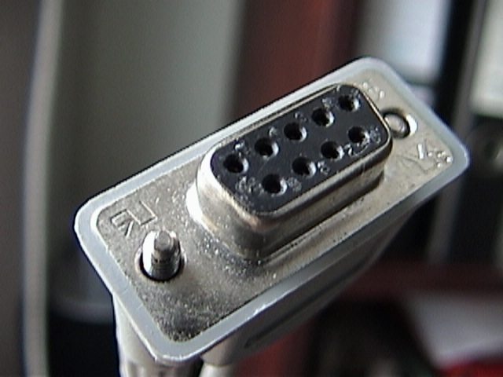
Wtyczka

Slide 4
Architektura
RS-232 jest magistralą komunikacyjną przeznaczoną do szeregowej transmisji danych. Najbardziej popularna wersja tego standardu, RS-232C pozwala na transfer na odległość nie przekraczającą 15 m z szybkością maksymalną 20 kb/s.
W architekturze PC standardowo przewidziano istnienie 4 portów COM oznaczanych odpowiednio COM1 - COM4. Specjalizowane karty rozszerzeń pozwalały na podłączenie znacznie większej liczby portów RS-232, jednak nie były one standardowo obsługiwane przez MS-DOS i wymagały odpowiedniego oprogramowania.

Slide 5
Specyfikacja
Specyfikacja napięcia definiuje "1" logiczną jako napięcie -3 V do -15 V, zaś "0" to napięcie +3 V do +15 V. Poziom napięcia wyjściowego natomiast może przyjmować wartości -12 V, -10 V, +10 V, +12 V, zaś napięcie na dowolnym styku nie może być większe niż +25 V i mniejsze niż -25 V. Zwarcie dwóch styków RS-232 nie powinien powodować jego uszkodzenia. W praktyce warunek ten nie zawsze jest przestrzegany.

Slide 6
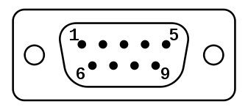
Wtyczka

Slide 7
Złącza
Numer |  | Kierunek | Oznaczenie | Nazwa angielska | Nazwa polska
9 pin | 25 pin
1 | 8 | DCE – > DTE | DCD | Data Carrier Detected | sygnał wykrycia nośnej
2 | 3 | DCE – > DTE | RxD | Receive Data | odbiór danych
3 | 2 | DCE < – DTE | TxD | Transmit Data | transmisja danych
4 | 20 | DCE < – DTE | DTR | Data Terminal Ready | gotowość terminala
5 | 7 | DCE – DTE | GND | Signal Ground | masa
6 | 6 | DCE – > DTE | DSR | Data Set Ready | gotowość "modemu"
7 | 4 | DCE < – DTE | RTS | Request to Send Data | żądanie wysyłania
8 | 5 | DCE – > DTE | CTS | Clear to Send Data | gotowość wysyłania
9 | 22 | DCE – > DTE | RI | Ring Indicator | wskaźnik dzwonka
 | 9-19; 21; 23-25 |  | NC |  | niewykorzystane

Slide 8
Transmisja asynchroniczna
Stan nieaktywny linii odpowiada logicznej 1, każdy bajt jest przesyłany niezależnie, jest poprzedzony bitem START (stan 0), po którym są przesyłane bity danych od 0 do 7 (lub mniej: stosuje się bajt od 5 do 9 bitów), po nich opcjonalnie bit parzystości, na koniec bit STOP
Bity mają jednakowy czas trwania określony przez stronę wysyłającą, strona odbierająca odmierza czas od zbocza 1→0 na początku bitu start i próbkuje stan w połowie długości bitu; wykrycie wartości '1' w połowie bitu START jest interpretowane jako "fałszywy start"; wykrycie wystąpienia '0' pół odstępu czasu po rozpoczęciu bitu STOP jest interpretowane jako "błąd ramki" (framing error).

Slide 9
Transmisja synchroniczna
DCE (modem) podaje sygnały TxC i RxC, a DTE (terminal) wysyła (TxD) lub odbiera (RxD) kolejne bity danych; żeby ustalić przy odbieraniu, gdzie jest granica bajtów, dane są poprzedzone serią bajtów SYN (0x16 - DTE musi analizować je i wykryć, o ile bitów trzeba przesunąć dane, by uzyskać taką wartość), po których następuje znak rozpoczynający pakiet danych (np. SOH - 0x01) i kolejne bajty, bez możliwości "zaczekania„.
Dane mają strukturę określającą ich przeznaczenie (np. dane do wyświetlenia, dane do wydrukowania, sterowanie terminalem – to, co w protokole TCP/IP określa "port"), i gdzie jest ich koniec; zwykle dla kontroli poprawności transmisji pakiet zawiera dodatkowe dane do jej sprawdzenia, czasem jest to różnica symetryczna wszystkich bajtów, częściej CRC; z powodu konieczności synchronizacji przesyłanie danych wyłącznie pakietami; liczba bitów pomiędzy pakietami nie musi być wielokrotnością bajta.

Slide 10
Half-duplex i full-duplex
Modem full-duplex może jednocześnie odbierać i wysyłać, DTE współpracujący z takim modemem zwykle włącza na stałe sygnał RTS, aby uniknąć opóźnień na synchronizację modemów.
Modem half-duplex nie może robić obu tych rzeczy naraz – podanie RTS powoduje odczekanie na przerwę w sygnale nośnym (DCD) i wysłanie sygnału nośnego – po uzyskaniu stabilnego połączenia do wysyłania z modemem z drugiej strony modem podaje sygnał CTS; po zakończeniu wysyłania danych (ale nie wcześniej) DTE musi wyłączyć RTS, aby modem przestał wysyłać sygnał nośny i pozwolił, by modem z drugiej strony mógł rozpocząć wysyłanie.

Slide 11
LPT IEEE 1284
Standard dla dwukierunkowego interfejsu komunikacyjnego używanego głównie w komputerach osobistych. IEEE 1284 jest wykorzystywany głównie do podłączenia urządzeń peryferyjnych: drukarki, skanery, plotery. Został opracowany w 1994 r. przez konsorcjum Network Printing Alliance jako standard zapewniający wsteczną kompatybilność z używanym od lat 70. jednokierunkowym portem Centronics. Zwany jest też portem LPT lub portem równoległym (błędne uproszczenie wynikające z faktu, iż zwykle jest jedynym portem równoległym wyprowadzonym na zewnątrz komputera PC).

Slide 12
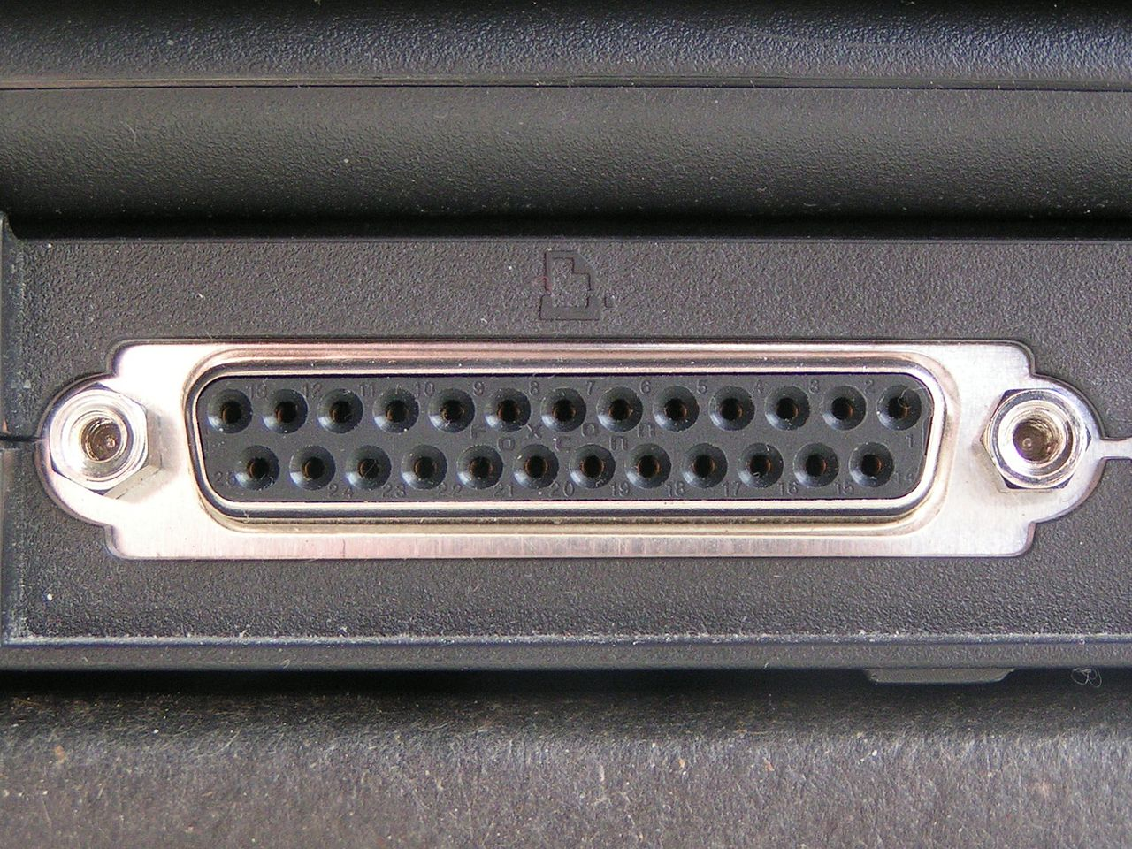

Slide 13
Budowa
Magistrala tego interfejsu składa się z: 8 linii danych, 4 linii sterujących i 5 linii statusu. Nie zawiera linii zasilających.
Linie magistrali są dwukierunkowe (w standardzie Centronics jednokierunkowe), poziomy sygnałów na liniach odpowiadają poziomom TTL. Interfejs IEEE 1284 zapewnia transmisję na odległość do 5 metrów, jeśli przewody sygnałowe są skręcane z przewodami masy, w przeciwnym przypadku na odległość do 2 metrów.
Transmisja danych odbywa się z potwierdzeniem, z maksymalną prędkością ok. 3 MB/s. IEEE 1284 nie oferuje funkcji hot plug, odłączenie przewodu od portu przy włączonym zasilaniu w niektórych przypadkach spowoduje uszkodzenie układu odpowiedzialnego za transmisję równoległą.

Slide 14
Tryby pracy
SPP (ang. Standard Parallel Port, znany też pod nazwą Compatibility Mode) – tryb kompatybilności ze złączem Centronics z możliwością transmisji jednokierunkowej. Port zapewnia najniższy transfer (50 kB/s). Wadą jest obsługa poprzez przerwania, co jest utrudnione w systemach wielozadaniowych.
Nibble Mode – tryb półbajtowy (czterobitowy), przy transmisji z urządzenia zewnętrznego po liniach statusu. Prędkość transmisji nie przekracza 50 kb/s. Odpowiednik portu Bi-tronics wprowadzonego przez Hewlett-Packard.
Byte Mode – tryb bajtowy (ośmiobitowy), nazywany też Bi-Directional, choć praktycznie tylko SPP nie obsługuje transmisji dwukierunkowej. Działa w trybie half duplex przesyłając 8 bitów danych naraz w jednym lub w drugim kierunku, po tych samych liniach transmisyjnych.
EPP (ang. Enhanced Parallel Port) – najczęściej stosowany tryb. Brak tutaj kanału DMA. Handshake realizowany jest sprzętowo, co umożliwia działanie w systemie wielozadaniowym (po wywłaszczeniu procesu transmisja nadal trwa) oraz znacznie ułatwia pracę programistów.
ECP (ang. Extended Capability Port) – port używa DMA i oferuje najwyższe prędkości (do 3 MB/s). Wykorzystywane są bufory FIFO.

Slide 15
Złącza
Typ A: DB-25 25-pinowe do podłączenia hosta.
Typ B: Micro Ribbon znane jako Centronics 36-pinowe do podłączenia urządzeń peryferyjnych.
Typ C: Mini-Centronics 36-pinowe, który jest mniejszą alternatywą złącza typu B.
Zgodnie ze specyfikacją Daisy Chain standardu IEEE 1284 można podłączyć do 8 urządzeń do pojedynczego portu równoległego, tworząc swego rodzaju łańcuch. Wymogiem zastosowania łańcuchowania jest posiadanie przez urządzenia 2 portów równoległych – wejściowego i wyjściowego.

Slide 16
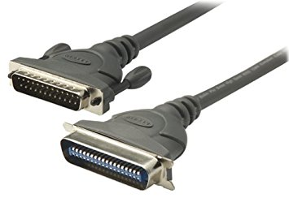

Slide 17
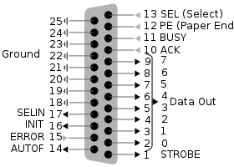

Slide 18
Zastosowania
Najważniejszym zastosowaniem portu równoległego była komunikacja z urządzeniami wymagającymi przesyłu dużych ilości danych z komputera do urządzenia. Dzięki dużej prędkości transferu świetnie nadawał się do podłączania drukarek i skanerów oraz pamięci masowych.
Istnieją adaptery tego portu pozwalające podłączyć drukarki mające tylko gniazdo USB. Problem może wystąpić tylko w warstwie programowej - programy muszą komunikować się w formacie akceptowanym przez drukarkę. Niestety wiele współczesnych drukarek nie akceptuje czystego ASCII.
Łączenie komputerów za pomocą portu równoległego było popularne w latach dziewięćdziesiątych, gdy sprzęt sieciowy był drogi, program Norton Commander posiadał wbudowaną obsługę transferu plików poprzez port szeregowy i równoległy.

Slide 19
D-sub
D-sub, pełna nazwa D-subminiature – rodzina wtyków i gniazd wykorzystywanych w urządzeniach i zakończeniach przewodów dla potrzeb połączeń w transmisji sygnałów pomiędzy urządzeniami elektronicznymi. Standardowe złącza D-sub mają 9, 15, 25, 37, 50 lub 60 pinów. Standard D-sub jest określeniem sposobu fizycznej budowy złącza, a nie przeznaczeń komunikacyjnych.

Slide 20
Zastosowania
Złącze DE-9 w komputerach PC służy jako złącze portu szeregowego RS-232 (COM), posłużyło też jako złącze portu w standardzie RS-422A.
Złącze DE-9M (wariant złącza DE-9 bez dwóch śrub mocujących) służyło do podłączenia dżojstików do mikrokomputerów i konsol. Po raz pierwszy zostało użyte w konsoli Atari 2600, a następnie znalazło szerokie zastosowanie, m.in w mikrokomputerach (rodzina 8-bitowych Atari, Commodore VIC-20, 64, 128, Amiga, Amstrad CPC, MSX, Sharp X68000), oraz konsolach (m.in. Sega Master System, Sega Genesis oraz Panasonic 3DO).
Złącze DA-15 w komputerach PC służy jako złącze "GamePort" (obecnie zastąpione przez USB)
Złącze DE-15F w komputerach PC służy jako złącze VGA, SVGA i XGA (obecnie wypierane przez DVI, HDMI oraz DisplayPort). Debiutowało w komputerach w 1986 roku.
Złącze DB-25 w komputerach PC służy jako złącze portu równoległego LPT (obecnie wypierane przez USB)

Slide 21
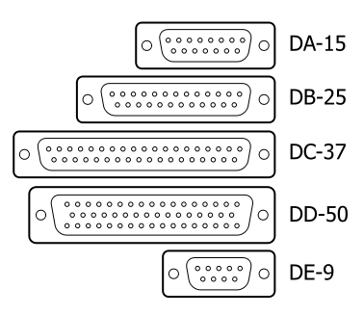
Złącza

